Slide 1
Usages pédagogiques
et créatifs de Scratch
Commission scolaire Chemin-du-Roy
Lien de la présentation :
http://bit.ly/mst6dec2019
Par Raoul Kamga et Sonya Fiset
Service national du RÉCIT MST 2019 CC BY-NC-SA

Slide 2
Disposition de la salle
*Pour les autres, les places sont libres
ScratchJr
Préscolaire et 1er cycle du primaire
Scratch
2e cycle du primaire
Scratch
3e cycle du primaire
Scratch
Secondaire
Service national du RÉCIT MST 2019 CC BY-NC-SA

Slide 3
Plan de la formation :
Bienvenue
Outils pour s’initier à la programmation
Temps de création
Documentation
Retour et badge de participation

Slide 4
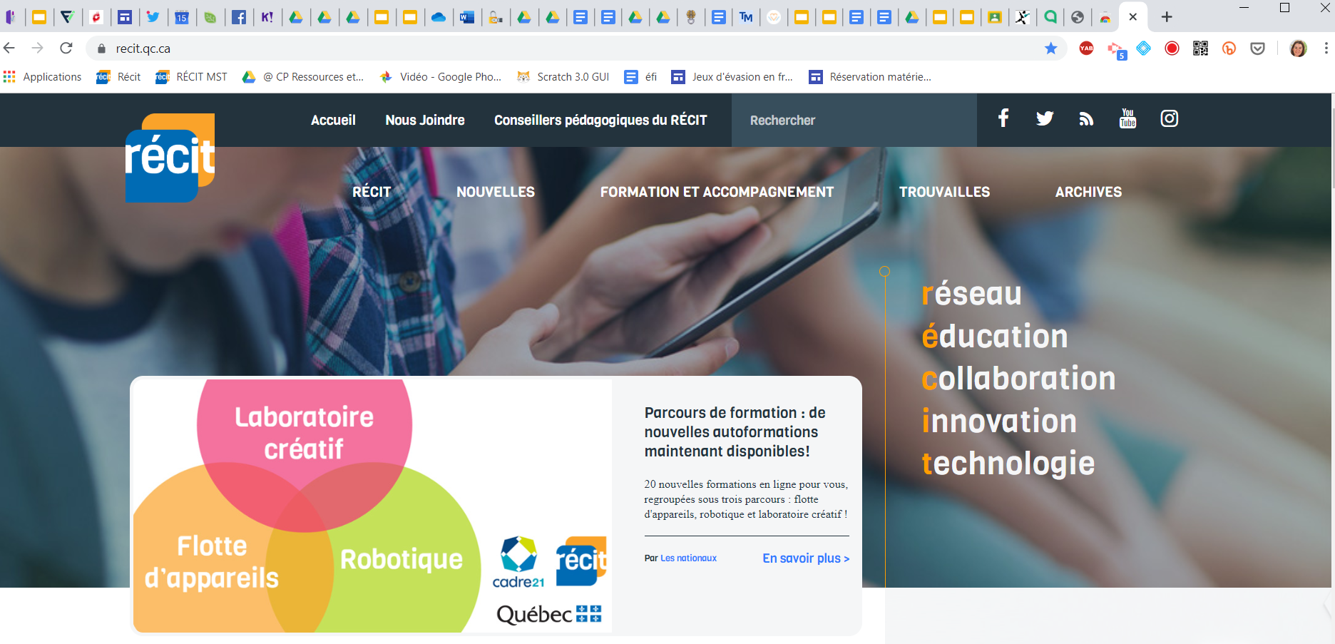

Slide 5
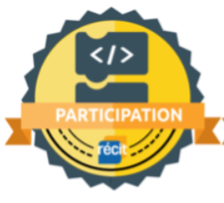
Demande d’un badge de participation en programmation
Lien sur Campus Récit
Se créer un compte gratuit
Se connecter
Liste des autoformations

Slide 6
Enseigner la programmation… Pourquoi?
PAN: Plan d’action numérique du MEES
(Orientation 1, mesure 02, pages 27-28)
Extrait du tableau synoptique du PAN, p.2

Slide 7
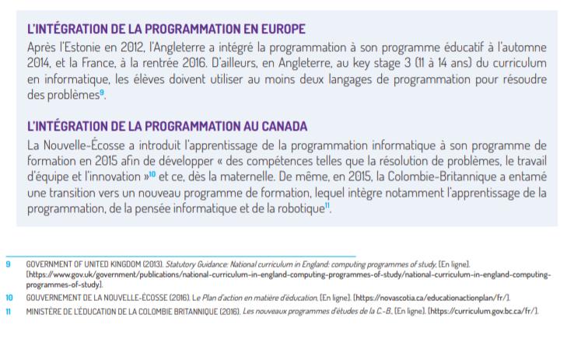
Enseigner la programmation… Pourquoi?
Extrait du PAN, p.28

Slide 8
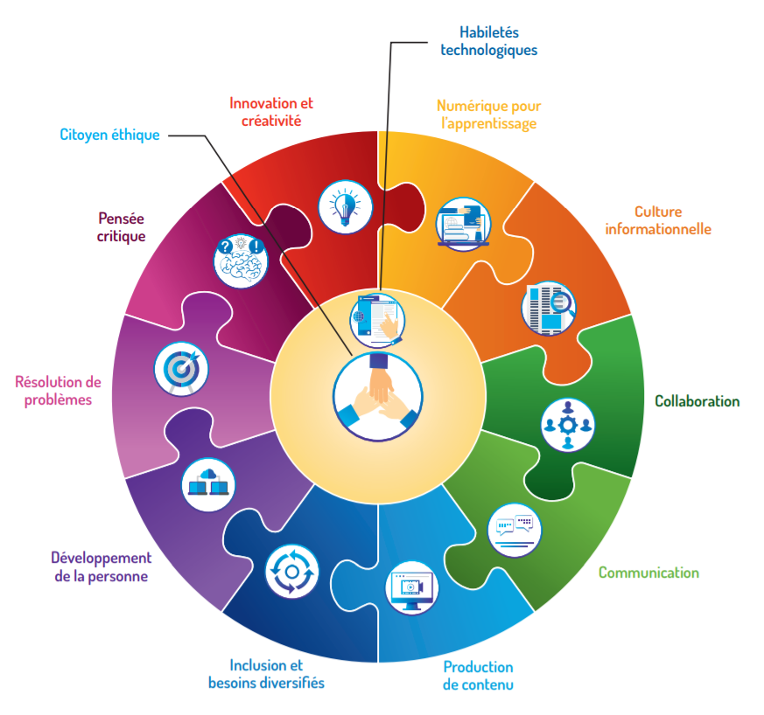
Pourquoi ?
Cadre de référence de la compétence numérique
12 dimensions
version interactive
MEES
Avril 2019

Slide 10
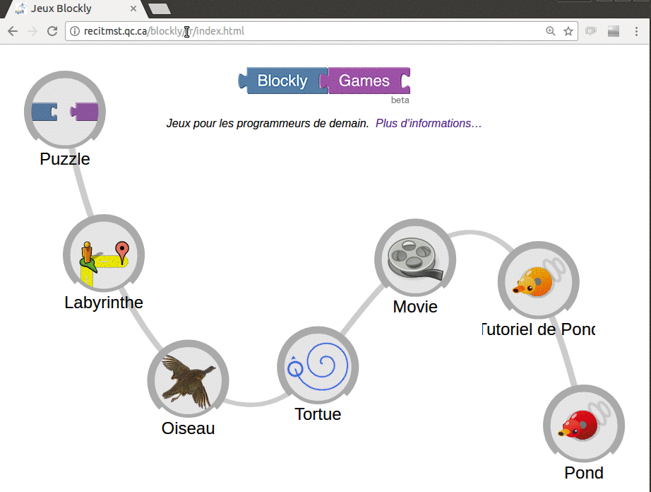
Des outils pour s’initier à la programmation
Jeux Blockly : http://recitmst.qc.ca/blockly/
Sans connexion
Sans installation
Base de programmation par blocs
Évolutif
Addictif ;-)

Slide 11
Des outils pour s’initier à la programmation
Jeux Blockly : http://recitmst.qc.ca/blockly/
Sans connexion, base de la programmation, pas à pas.
Code.org : http://code.org
Compte d’enseignant, on suit les élèves dans leurs défis.
Run Marco : https://www.allcancode.com/web
Si les élèves aiment ce type d’activité, c’est un autre outil
Scratch : https://scratch.mit.edu/
On est prêt pour programmer... on lance des défis
ScratchJr, application sur tablette pour le préscolaire et le premier cycle : https://itunes.apple.com/us/app/scratchjr/id895485086?mt=8

Slide 12
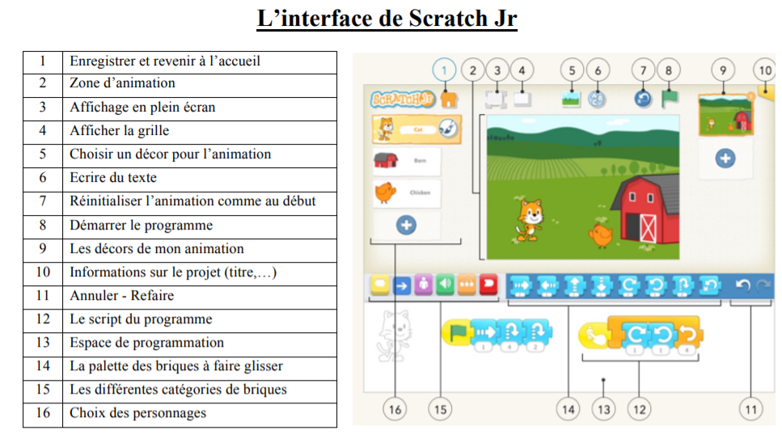

Slide 13
Défi 0 :
-Changer le Sprite (personnage)
-Ajouter un arrière-plan
-Ajouter le plan cartésien
Défi 1 : Déplacer une voiture en ville,
guide
Défi 2 : Faire danser des personnages, guide
Autres défis dans Campus.recit.qc.ca
Défi 7 : Discussion entre personnage,
guide

Slide 14
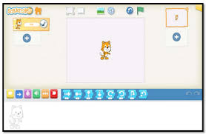
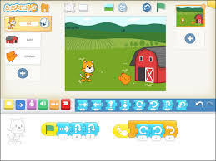
Exploration Missions (vidéos et aide) sous la colonne 2e année
http://bit.ly/progCSC
Présenter la tablette sur TNI :
Airserver, AirDrop, AppleTv ou connecteur

Slide 15
Exploration Missions (vidéos et aide), sous la colonne 5e année
http://bit.ly/progCSC
Campus Junior
Compte pour enseignant, vidéos comment programmer Scratch, sous la colonne 4e année

Slide 16
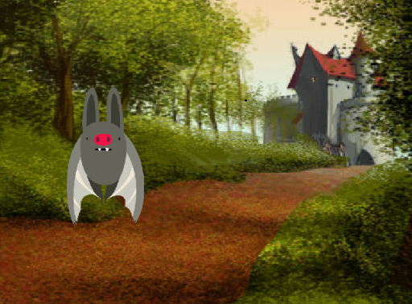
Défi 1
Animation
Plan de travail
1-Choisir un lutin (Sprite)
2-Animation avec un changement de costume
3-Choix d’un arrière-plan
4-Écrire une phrase d’introduction
5-Déplacement
6-Ajouter le bloc Son pour ajouter du bruit
7-Images libres de droit dans Google ou Pixabay
Créativité et exploration!

Slide 17
Structure générale d’un programme:
une question d’ENTRÉES et de SORTIES
CALCULS
ENTRÉES
SORTIES
VARIABLES
RAISONNEMENT
RAISONNEMENT
RÉSULTAT
RÉSULTAT
Intention : Transformer un raisonnement algébrique en raisonnement informatique en utilisant un langage de notre choix (ici Scratch).

Slide 18
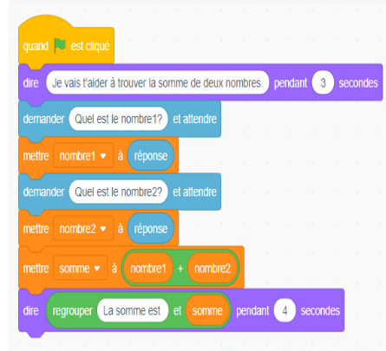
Défi 2
Plan de travail
Programme
1-Créer un nouveau projet
2-Ajouter le titre «Somme»
3-Dire la tâche
4-Créer les variables
5-Demander les ENTRÉES
6-Mettre = les réponses
6-Raisonner le calcul
7-Demander les SORTIES
8-Penser à des jeux d’essai
Créativité et exploration!

Slide 19
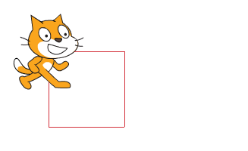
Défi 3
https://scratch.mit.edu/projects/297851464/
0-Activité débranchée, tracer avec le corps un carré
1-Créer un nouveau projet
2-Ajouter le titre «Carré»
3-Stylo en position d’écriture
4-Tracer le carré : répéter 4X avancer 100 pas et tourner 90º
5- Tracer d’autres formes géométriques
Créativité et exploration!

Slide 20
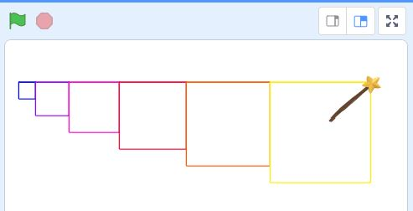
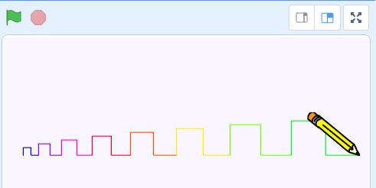
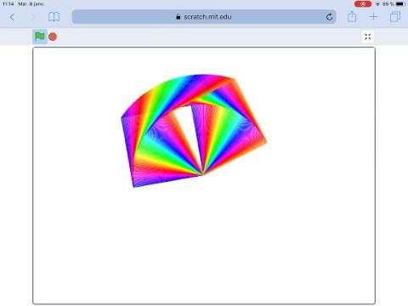
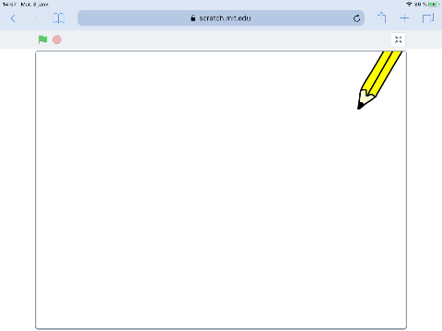
SURVOL DES POSSIBILITÉS
(défis géométriques et créativité)
Lien : Padlet d’idées

Slide 21
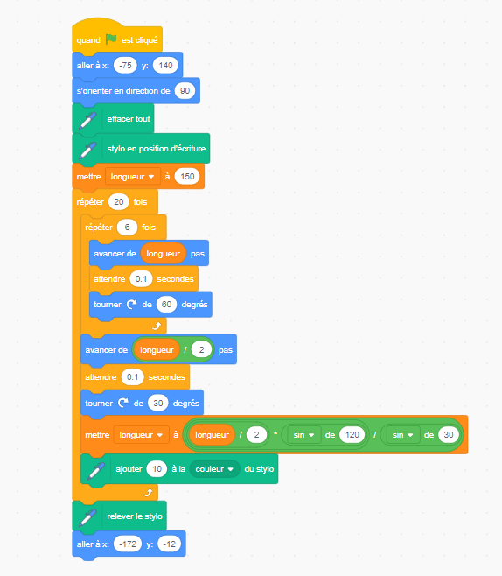
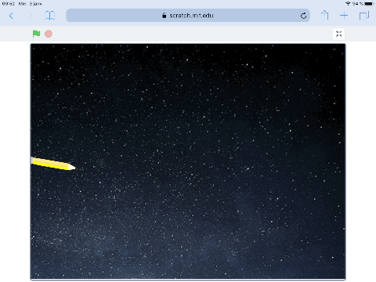
SURVOL DES POSSIBILITÉS
Mathématique au Secondaire
Loi des Sinus

Slide 22
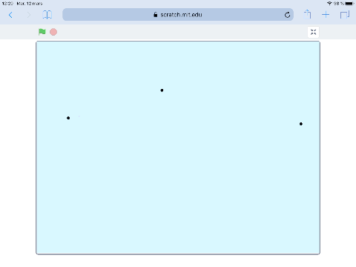
SURVOL DES POSSIBILITÉS
Mathématique au Secondaire

Slide 23
SURVOL DES POSSIBILITÉS
(Autres qu’en mathématiques)
Idées de programmation en langues
Carte du Canada en univers social
Idées en arts
Idées en sciences, Autres idées (un convertisseur de concentrations)
Animations (cartes de voeux, scénarios, dialogues, BD)
Jeux vidéos, bingo, cadenas virtuel
Et une infinité d’autres possibilités...

Slide 24
Calcul de la concentration en science
Pour démarrer (cliquez et remixez)

Slide 25
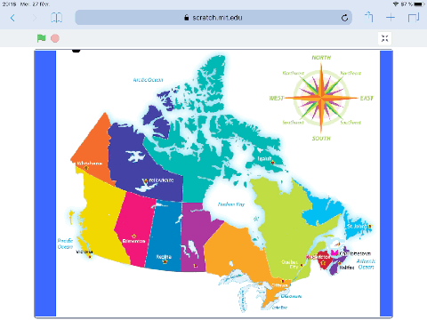
La carte du Canada
Pour démarrer (cliquez et remixez)

Slide 26
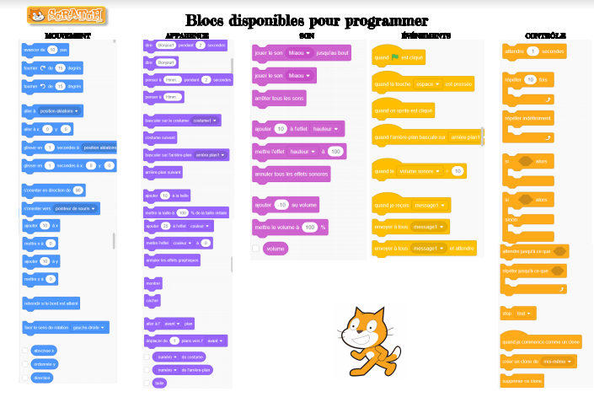
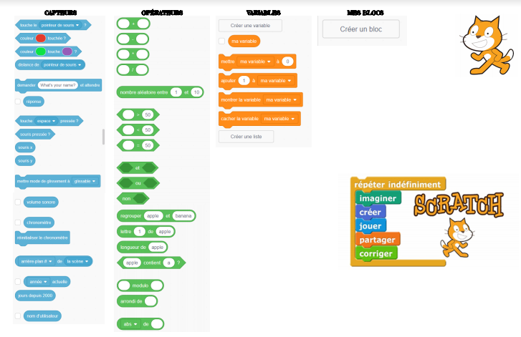
Les blocs de scratchJr
Référentiel et les blocs d’actions
Les blocs de Scratch 3.0
À imprimer ou à afficher sur les murs de votre classe

Slide 27
Ressources :
Leçons de programmation en français
Leçons de programmation en math
Exemples de la PDA en mathématique
Autoformation Scratch
Autoformation Scratch Jr
Projet Code Montréal
Facebook : Les maths autrement

Slide 28
Demande d’un badge de participation en programmation
Lien du Campus Récit
-S’inscrire au cours
-Remplir la demande au bas avec le nom de la CSduRoy et la date de la formation
Lien pour la procédure complète

Slide 29
Merci !
Pour d’autres informations : raoul.kamga@recitmst.qc.ca
sonya.fiset@recitmst.qc.ca
equipe@recitmst.qc.ca
Service national du RÉCIT MST 2019 CC BY-NC-SA

Slide 30
Compétences clés de cette formation
Identifier des éléments essentiels de l’intention pédagogique d’intégrer la programmation aux activités d’enseignement-apprentissage de la mathématique ;
Comprendre la programmation par blocs avec les jeux Blockly ;
Comprendre le fonctionnement de l’application ScratchJr ;
Comprendre le fonctionnement du site scratch.mit.edu ;
Sélectionner une application en regard de ses intérêts et des compétences visées par le domaine de la mathématique et le PFEQ ;
Intégrer les bases de la programmation ;
Planifier des activités d’accompagnement pédagogique en salle de classe ou en laboratoire ;

